Slide 1
足 球

Slide 2
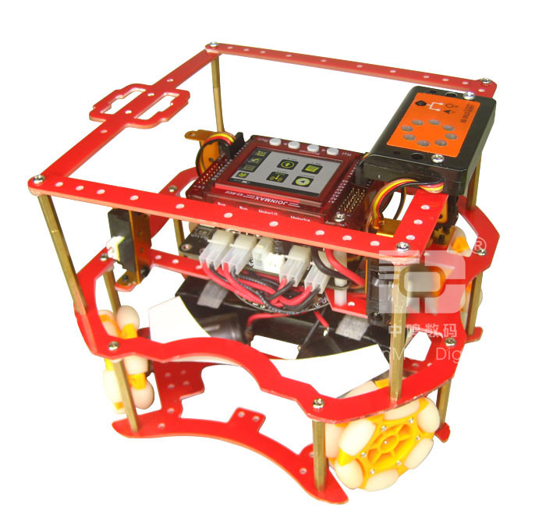

2015年电教馆足球项目
足球竞赛的组别
小学组：1 VS 1
初中组：2 VS 2
高中组：2 VS 2

Slide 3
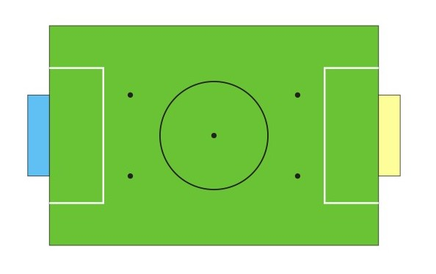
2015年电教馆足球项目
足球比赛场地和环境
场地尺寸
183cm × 122cm,
四周边框
高14cm
四角挡板
等腰直角三角柱，直角边长8cm
球 门
长45cm、深12m 、高14cm

Slide 4
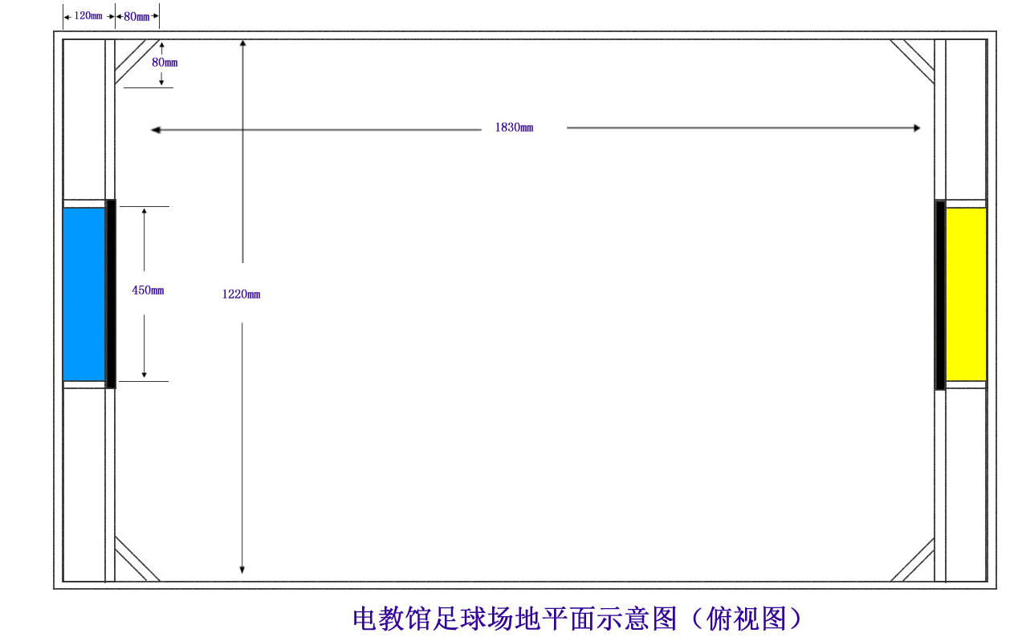
2015年电教馆足球项目
足球比赛场地和环境

Slide 5
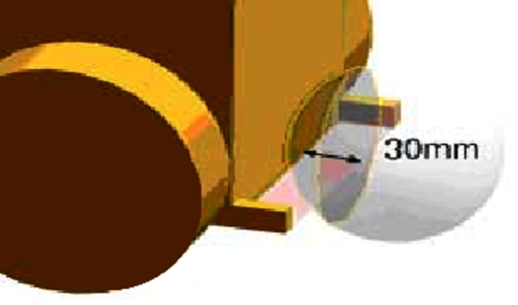
2015年电教馆足球项目
机器人的相关要求
机器人直径和高度不超过22cm，重量不得超过1.1kg，控球区的深度不得超过30MM（如图） 。
机器人电源的中输出电压不得超过12.6V（即3串锂聚合物电池的电压），不得使用升压装置。单场比赛器件不允许充电或更换电池。
机器人不允许使用发射管发射红外光，测距传感器数量不能超过4个。机器人控球深度不超过3cm。
机器人必须具备向所有方向直接运动的能力。马达至少可分成2组，且马达输出轴夹角必须介于55〬~140〬之间 。
机器人不能在己方球门前只作左右移动，而应该能做出直接迎向足球的动作。

Slide 6
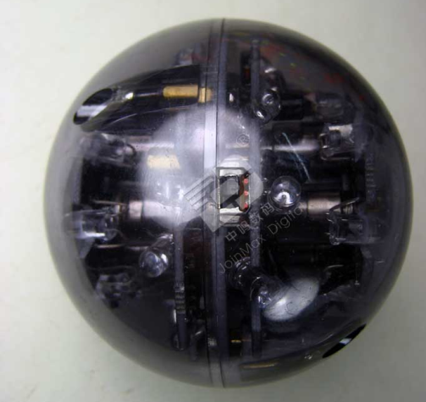
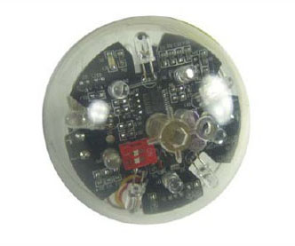
2015年电教馆足球项目
足球用球的要求
红外调制球：
直径（74±5）mm的匀称电子球，该球会发出红外调制光，1200Hz阶梯波调制（载波40kHz），重95±5g（不含电池）。
可充电款（RCJ专用）
电池款（RCJ专用）

Slide 7
2015年电教馆足球项目
使用器材
高速X2控制器，主频高达120Mhz，65K彩色电阻触摸屏，2M大容量用户程序空间，体积超小，重量超轻仅77g
主 控 器
指 南 针
可精确分辨0～359度的每个角度，且每秒高速测量近万次，高精度定位
调制复眼
全新升级的轻量版复眼，调制和非调制红外球尽收眼里
抗干扰光感
不受球的红外光线影响
新驱动板
全新设计4路大功率驱动板，集成度高，重量轻，专为12V电压而优化
新 马 达
全新大功率竞赛型马达，安装简易，性能出色，重量超轻
电 源
全新大功率聚合物锂电池组，提供澎湃的动力
轮 胎
专业竞赛硅胶轮胎，摩擦力大，惯性小

Slide 8
2015年电教馆足球项目
足球机器人的任务
1、快速发现和找到球
2、追求并选择合适的进攻方向射球
3、防止对方进球并避免乌龙球

Slide 9
2015年电教馆足球项目
足球机器人的类型
1、进攻型机器人
2、防守型机器人
3、攻防结合型机器人

Slide 10
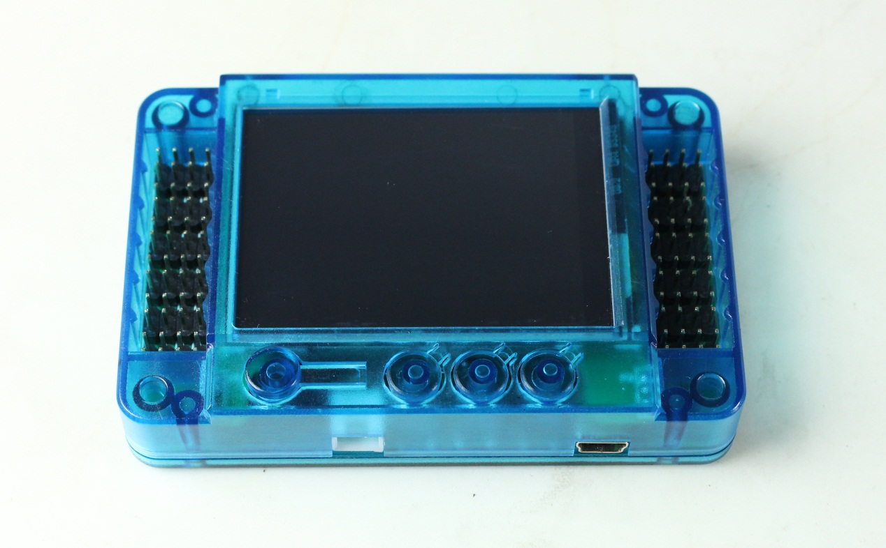
2015年电教足球项目
硬件的选用
X3RCU
配备Cortex-M4内核32位ARM处理器；主频高达168MHZ，性能提升40%；程序运行更流畅，更高效； 并且集成DSP指令和FPU（浮点单元），具有更强计算和控制能力。
大容量程序存储器，实现免驱动下载，下载程序更方便简单。
EEPROM配合X3-Core操作系统和超大触控屏，修改参数变量更快捷，程序调试更方便，高效。并可存储多个测试程序，随时随地变更程序运行，减少来回调试的时间。
更多的高速传感器端口，不用为端口不够而烦恼。
6路高频PWM输出，实现低功耗，高效率，更可提高马达的可控性。
集成4路伺服电机控制，适应更多竞赛要求。
集成5路高速串行端口，可扩展支持更高速的集成传感器模块。
外观新颖、体积轻巧，在对重量和安装尺寸要求越来越高的竞赛中，凸显更大优势。

Slide 11
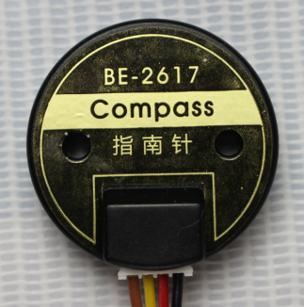
2015年电教足球项目
硬件的选用
BE-2617指南针姿态模块内核全新设计，性能更稳定，速度更快，体积更小，重量更轻，数据更丰富
BE-2617指南针姿态模块专为智能机器人设计的多功能姿态传感器。它除了直接兼容旧指南针模块的角度测量功能外，同时还提供俯仰角，横滚角作为完整表示姿态的欧拉角，另外还有三轴加速度，三轴角速度等数据作为机器人设计中自身运动状态的必要参数，具有简便、明了、多元化等优点，应用场合：智能机器人，平衡车、遥控器、多自由度机器人、手势识别设备、飞行器等。
竞赛上的应用有，坡度检测，被动碰撞启动等等，创意无限

Slide 12
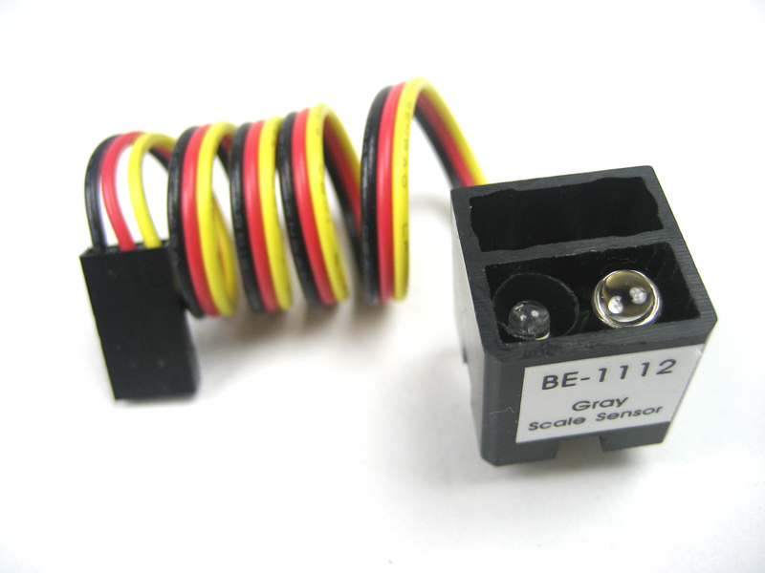
2015年电教足球项目
硬件的选用
— 传感器
为机器人提供位置定位支持
抗干扰光感

Slide 13
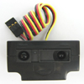
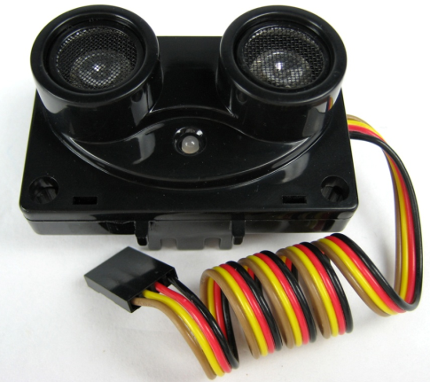
2015年电教足球项目
硬件的选用
— 传感器
同样也是为机器人提供位置定位支持
红外测距
超声测距

Slide 14
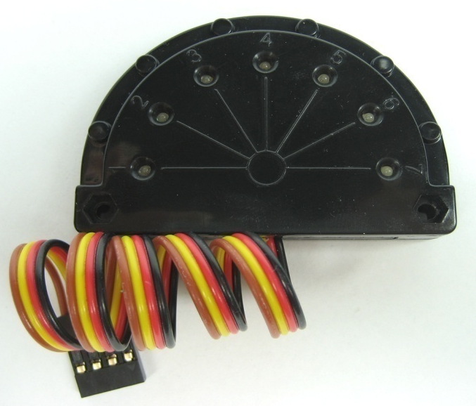
2015年电教足球项目
硬件的选用
— 传感器
机器人主要是通过它来完成追球的功能，速度是原来的10倍，而且还能检测脉冲式足球。
高效新调制复眼

Slide 15
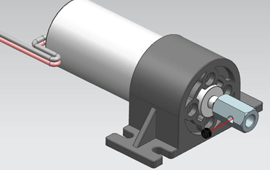
2015年电教足球项目
硬件的选用
— 运动器件
竞赛型马达

Slide 16
2015年电教足球项目
策略简介
进攻机器人
可能多的进球
追球、处理球
防守机器人
将球挡在球门外

Slide 17
2015年电教足球项目
策略简介
确定机器人在球场上的位置（灰度）
确定球在哪里（复眼和火焰）
确定机器人的射球角度和防守角度（指南针）

Slide 18
2015年电教足球项目
策略简介
－ 进攻策略
1、找球、乌龙球
找到球后，辨别方位，如果是朝着自己球门，那么就得绕到进攻方向，并判断机器人的位置，并根据位置调整射球的角度。
2、射球
3、边界处理

Slide 19
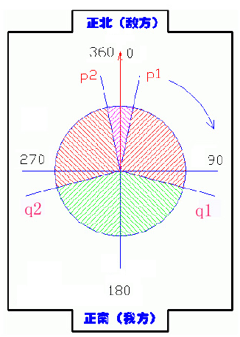
2015年电教足球项目
策略简介
－ 进攻策略
射球角度，顾名思义，就是能把球踢进对方球门的角度，可以在球场区分四个区域的射球角度。当然了，也可以再细分。

Slide 20
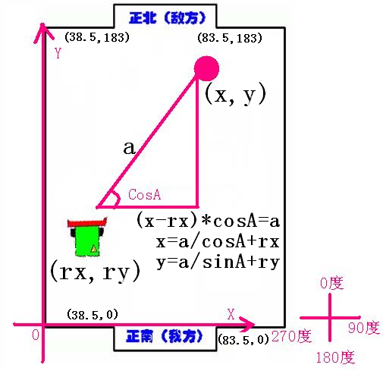
2015年电教足球项目
策略简介
－ 进攻策略

Slide 21
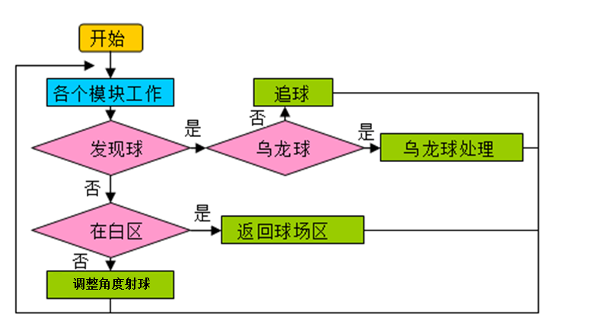
2015年电教足球项目
策略简介
－ 进攻策略流程
主流程

Slide 22
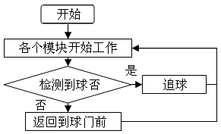
2015年电教足球项目
策略简介
－ 防守策略流程
主流程
注意：机器人的定位是由灰度模块来提供的。

Slide 23
2015年电教足球项目
赛前提醒
1.检测RCU的接线
2.测量赛场周围的环境光值，并修改相应的程序参数
3.指南针的使用：要正确使用，切记！（请参考使用说明）指南针不会用这个现象是普遍存在的。
4.多带备用电池。
5.场地调试：可以让机器人在赛场上追追球。
6.开球时，机器人的摆放位置（有开球权的一方后摆放机器人）

Slide 24
2015年电教足球项目
赛前准备
1
技术
2
经验
3
心态

Slide 25

希望我的介绍能够给大家带来帮助，祝您在2015年比赛中取得优异成绩，谢谢大家！
中鸣数码广东办事处
地 址：广州市天河区天河北路886号606
手 机： 13570290294（潘焕炎）18928940981
手 机： 18666023238（樊宇迪）
QQ ：9902426
E-mail：9902426@qq.com

